Slide 1

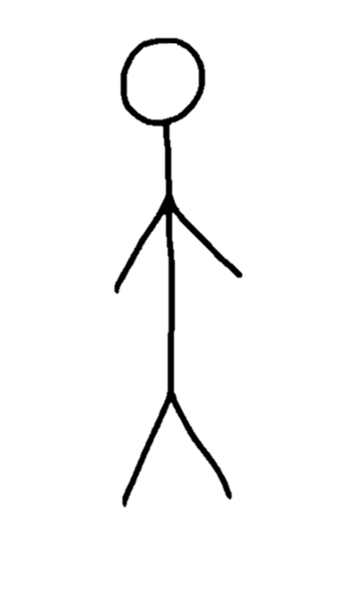
「ジャックと生きる木 のべあど！」
TEST STORY 1
のべあど！制作時のテストストーリー
2021/08/09~

Slide 2
「ジャックと生きる木 のべあど！」
TEST STORY 2
ストーリーセレクトを実装時に追加したテストストーリー
2021/08/09~

Slide 3
「ジャックと生きる木 のべあど！」
TEST STORY 3
背景の変更をテストしたストーリー
2021/08/09~

Slide 4
「ジャックと生きる木 のべあど！」
TEST STORY 4
これまでのジャックと生きる木
(テストストーリー)
2021/08/10~

Slide 5
「ジャックと生きる木 のべあど！」
TEST STORY 5
プリロード機能の実装テスト
2021/08/10~

